Slide 1
Ipofisi e ipofisi anteriore (2b)
Stella Bernardi
RTB Endocrinologia
Università degli Studi di Trieste

Slide 2
Adenomi ipofisari non secernenti (NFPA)
NFPA rappresentano tra il 25-40% degli adenomi ipofisari
La maggior parte sono gonadotropinomi silenti
Si manifestano con sintomi da “effetto massa”: cefalea per stiramento delle meningi; emianopsia bitemporale per compressione del chiasma; alterazione della funzione dei nervi oculomotori per estensione laterale; ipopituitarismo
Diagnosi esame funzione anteroipofisaria e RMN
Diagnosi differenziale: meningiomi, craniofaringiomi, cordomi, cisti della tasca di Rathke, metastasi, ipofisiti, aneurismi e malattie garnulomatose
Terapia è chirurgia (o radioterapia) se vi è compressione

Slide 3
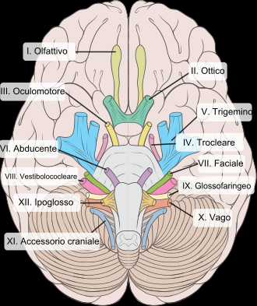
Compressione chiasma ottico con EMIANOPSIA BITEMPORALE
Compressione nervo ottico DALTONISMO, AMBLIOPIA
Espansione a livello del seno cavernoso con compressione e PARALISI del III, IV, V, VI paio di nervi cranici
Espansione a livello del seno sfenoidale con RINOLIQUORREA
Aumento della pressione intracranica con PAPILLEDEMA
CEFALEA e ANOSMIA

